Slide 1
杰夫灵恩系统对家庭十个危险
真理的柱石和根基
2022.8.28查考求证
提前3:15「倘若我耽延日久，你也可以知道在神的家中当怎样行，这家就是永生神的教会，真理的柱石和根基。」
启2:2「我知道你的行为、劳碌、忍耐，也知道你不能容忍恶人。你也曾试验那自称为使徒却不是使徒的，看出他们是假的来。」

Slide 2
查考杰夫《通谕》十个危险（第一期系列视频目录）
真理的柱石和根基
讲解前思考准备——你相信、不信？喜爱、默认、反对？
序言一：灵战试验得胜者
一、摧毁中国教会的最后底线
三、处境冲突内外瓦解
五、领袖欲的内忧外患
七、《通谕》三归零巨大灾难
九、籽粒教会背后「超级教皇」
序言二：「灵接到家」最快试验
二、杰夫《通谕》三渊源灵界危险
四、资源中心背后财富危险
六、领袖诱饵舍本逐末
八、杰夫塔下「权财色」诱惑
十、大淫妇联合得胜者逃命

Slide 3
杰夫灵恩系统对家庭十个危险（第二期视频目录 简论）
真理的柱石和根基
序言：辨别灵护家关键！
一、按手传灵的危险 | 二、假灵恩控制危险
三、拆毁信仰的危险 | 四、毁坏家庭的危险
五、沾染邪淫的危险 | 六、领袖腐败的危险
七、资源收买的危险 | 八、自招祸患的危险
九、福源断根的危险 | 十、失去冠冕的危险

Slide 4
一一
杰夫灵恩系统对家庭10个危险
——忠告信主所有家人与教会父老
序言：辨别灵护家关键！
—— 二十六年旧事重演，日光之下无新事

Slide 5
序言：辨别灵护家关键！
诗18:34「他教导我的手能以争战……」
太7:16「凭着他们的果子，就可以认出他们来！」
灵界三件套「万变不离其宗」
拉拢青年，加封头衔
贬低教会，从零开始
收集资财，扩大渗透

Slide 6
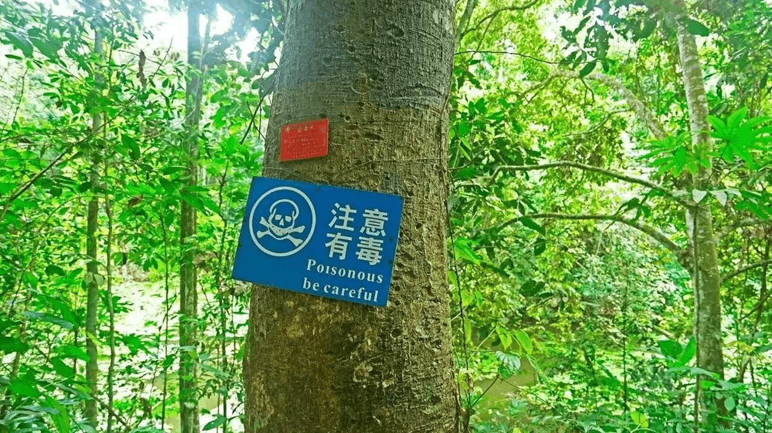
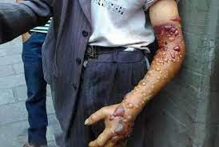
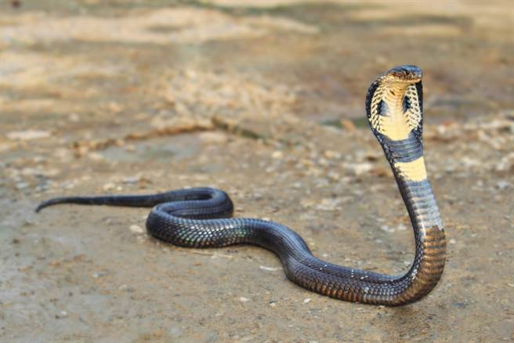
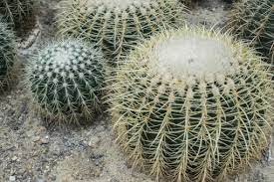
序言：辨别灵护家关键！
传10:8「挖陷坑的，自己必掉在其中；拆墙垣的，必为蛇所咬。」
罗14:23「若有疑心而吃的，就必有罪」
见血封喉树
长期玩蛇必有危险
凡不敢领进家门的，就不要盲目跟随； 凡自己不愿意的，就不要鼓励别人去行。
小孩子家庭谨慎有刺植物

Slide 7
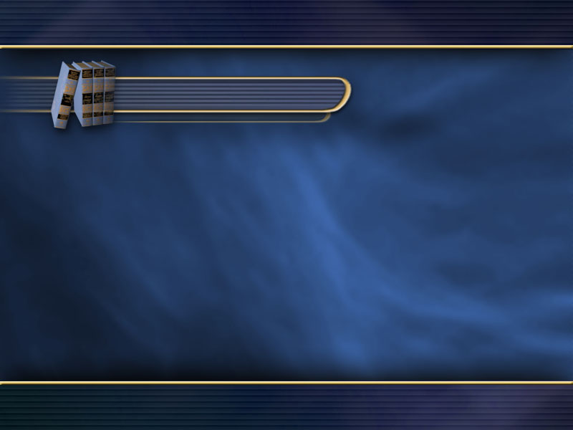
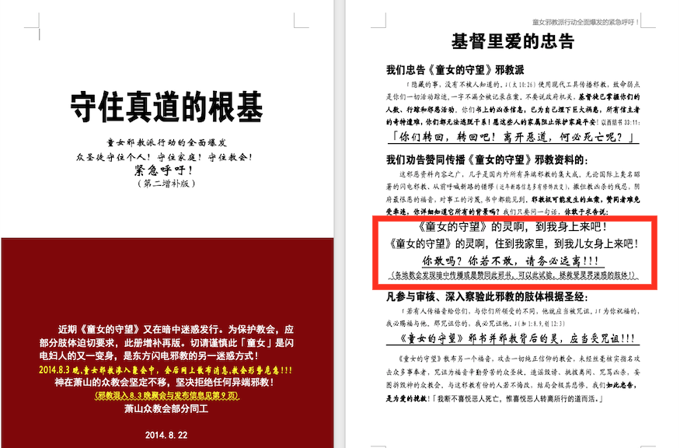
序言：辨别灵护家关键！
任何错误思想与选择都会被恶魔的灵进入……
约壹4:1「亲爱的弟兄啊，一切的灵，你们不可都信，总要试验那些灵是出于神的不是，因为世上有许多假先知已经出来了。」
约贰1:10「有人到你们那里，不是传这教训，不要接他到家里，也不要问他的安……」
约壹4:18「惧怕里含着刑罚！」
凡不敢试验灵接到家里的，都不要轻易跟随与盲从！
撒上18:8-10「扫罗甚发怒，不喜悦这话，就说：将万万归大卫，千千归我，只剩下王位没有给他了……次日，从神那里来的恶魔大大降在扫罗身上，他就在家中胡言乱语……」
彼前5:8「务要谨守、警醒，因为你们的仇敌魔鬼，如同吼叫的狮子，遍地游行，寻找可吞吃的人。」

Slide 8
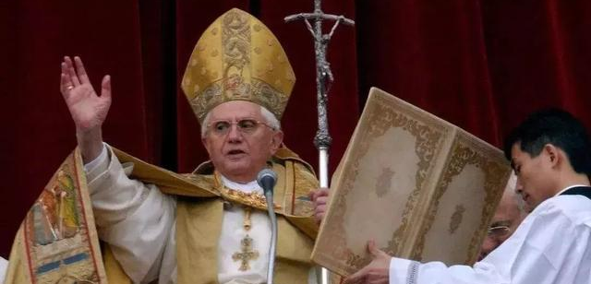
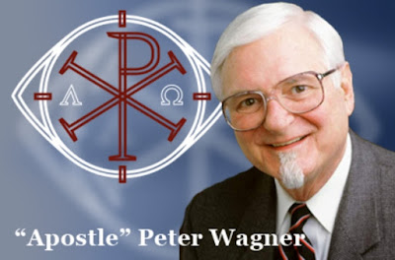
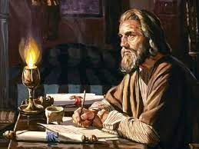
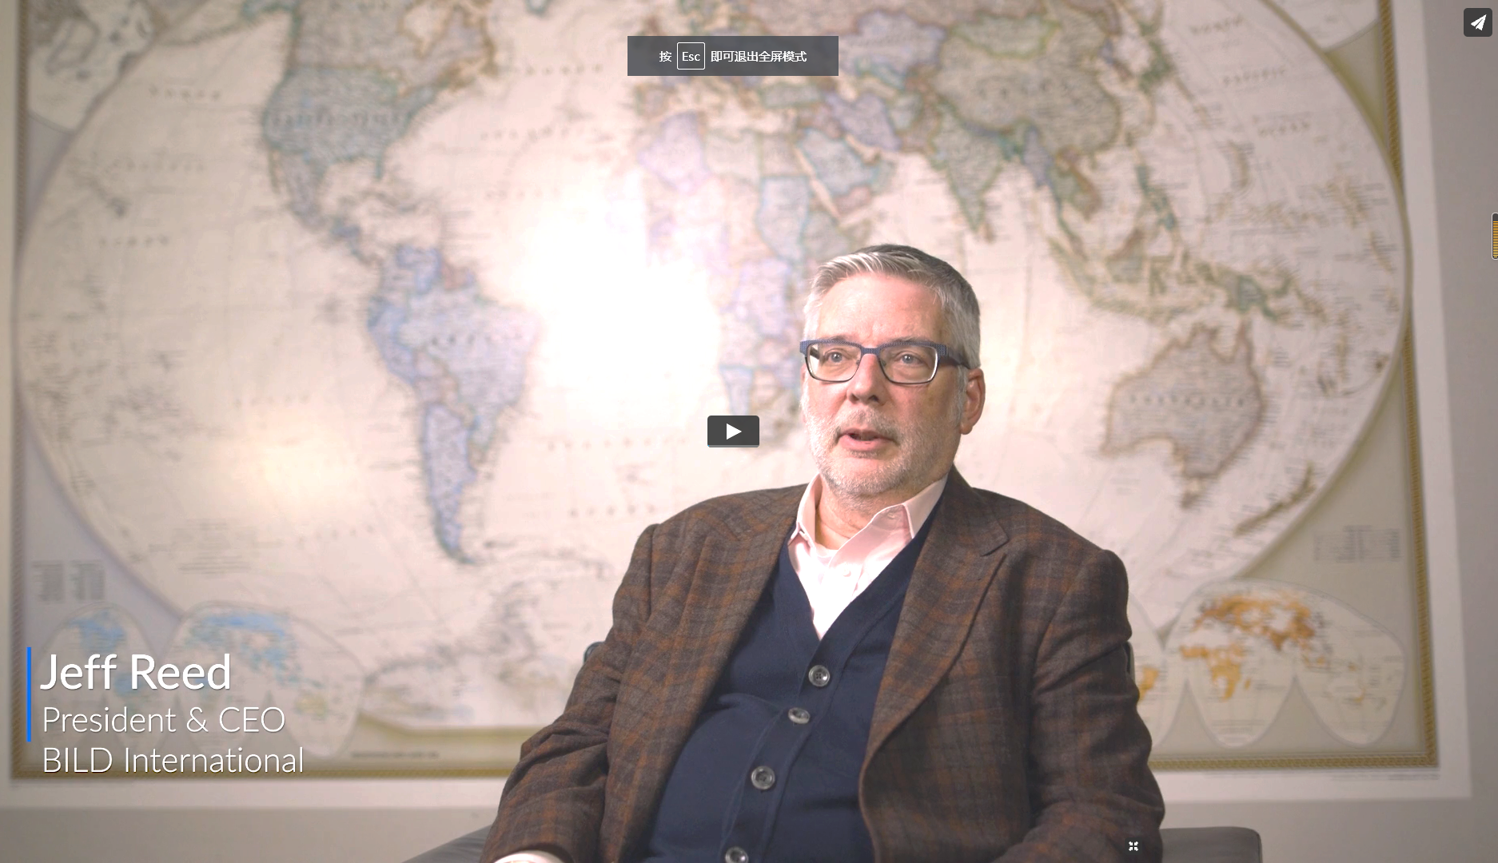
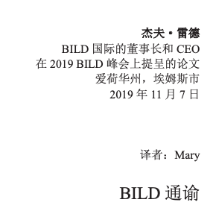
杰夫《通谕》三渊源危险阴谋
用教皇《通谕》之名发令威胁
推广灵恩派「新使徒运动」收编
民16:7「擅自专权了」
启2:2「自称为使徒却不是使徒的，看出他们是假的来。」
帖后2:2「冒我名的书信……不要轻易动心，也不要惊慌。」
到处封立「新保罗」将自已比作神
BILD通谕 杰夫·里德

Slide 9
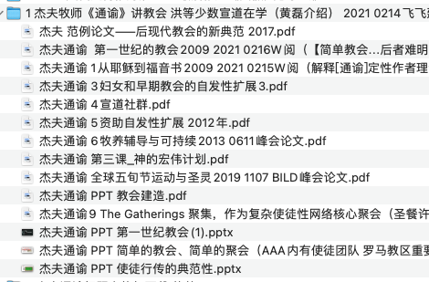
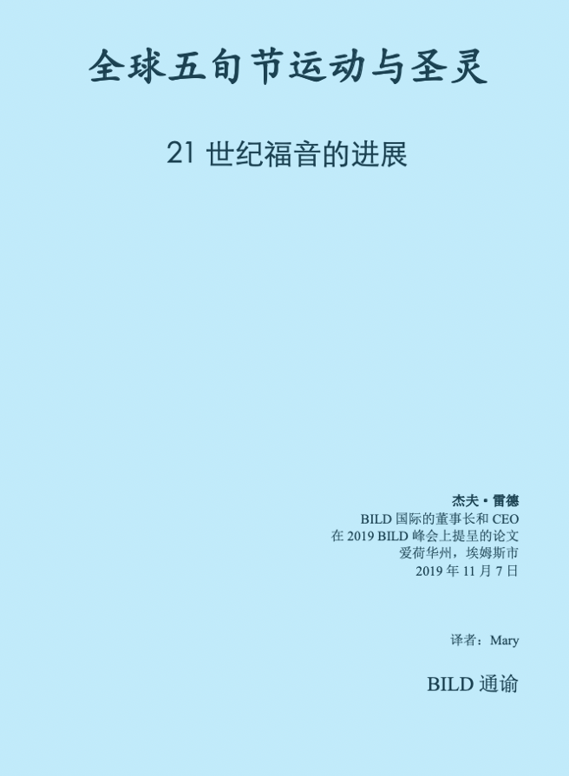
序言：辨别灵护家关键！
徒20:28「圣灵立你们作全群的监督，你们就当为自己谨慎，也为全群谨慎……」
林后8:22.23「在许多事上屡次试验过……他们是众教会的使者，是基督的荣耀。」

Slide 10
一一
杰夫灵恩系统对家庭10个危险
——忠告信主所有家人与教会父老
一、按手传灵的危险

Slide 11
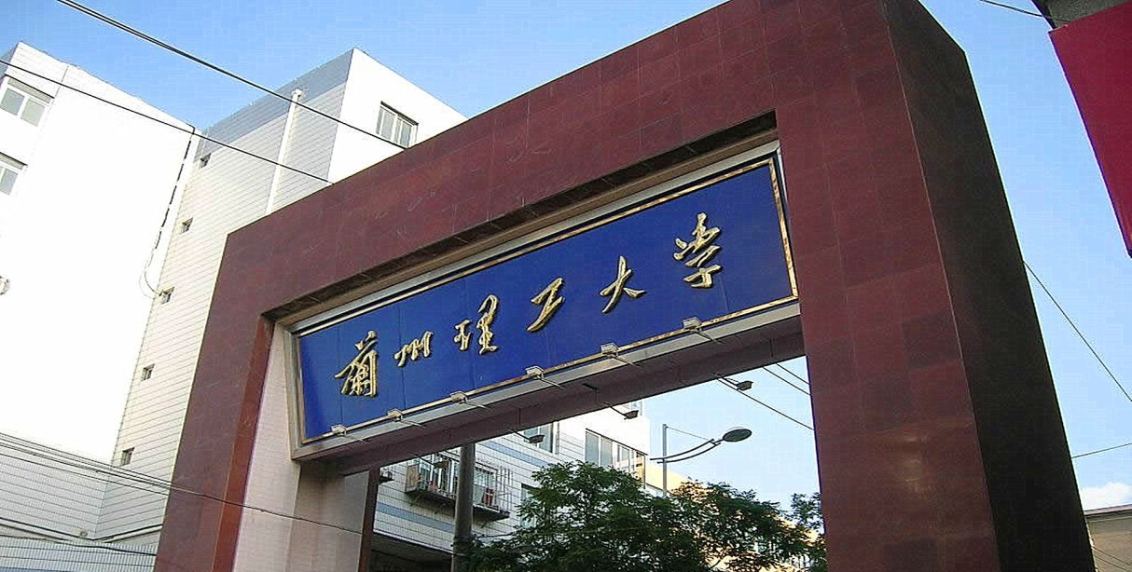
一、按手传灵的危险
耶5:26「因为在我民中有恶人，他们埋伏窥探，好像捕鸟的人，他们设立圈套陷害人。」
提前5:22「给人行按手的礼，不可急促；不要在别人的罪上有份，要保守自己清洁。」
来自大学员工姐妹沉痛见证

Slide 12
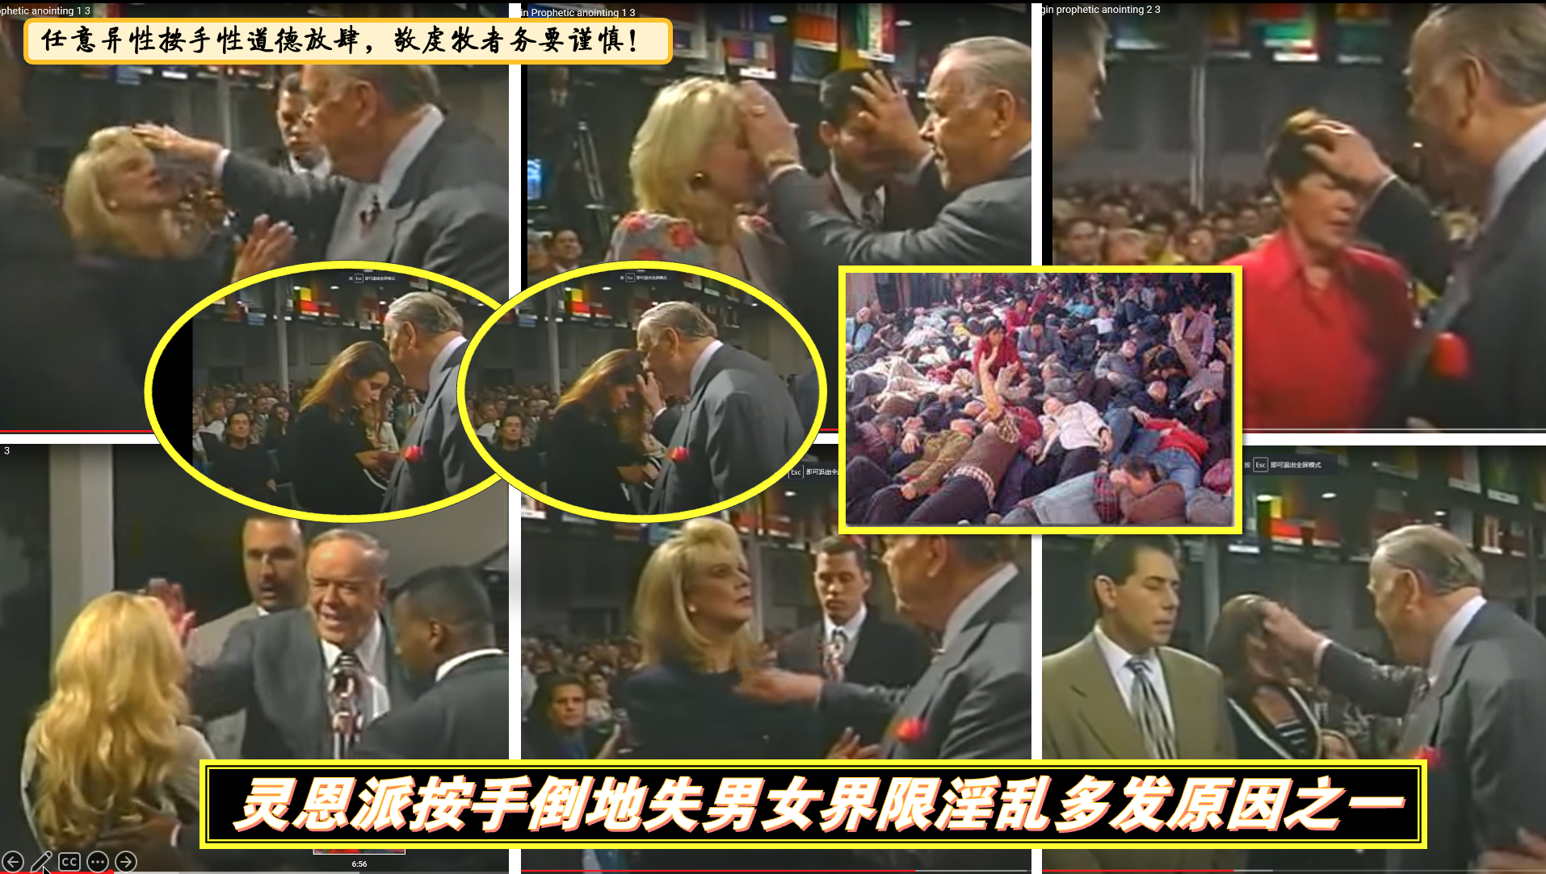
一、按手传灵的危险
利16:21「两手按在羊头上……把这罪都归在羊的头上……」
彼后2:14「他们满眼是淫色，止不住犯罪，引诱那心不坚固的人……」

Slide 13
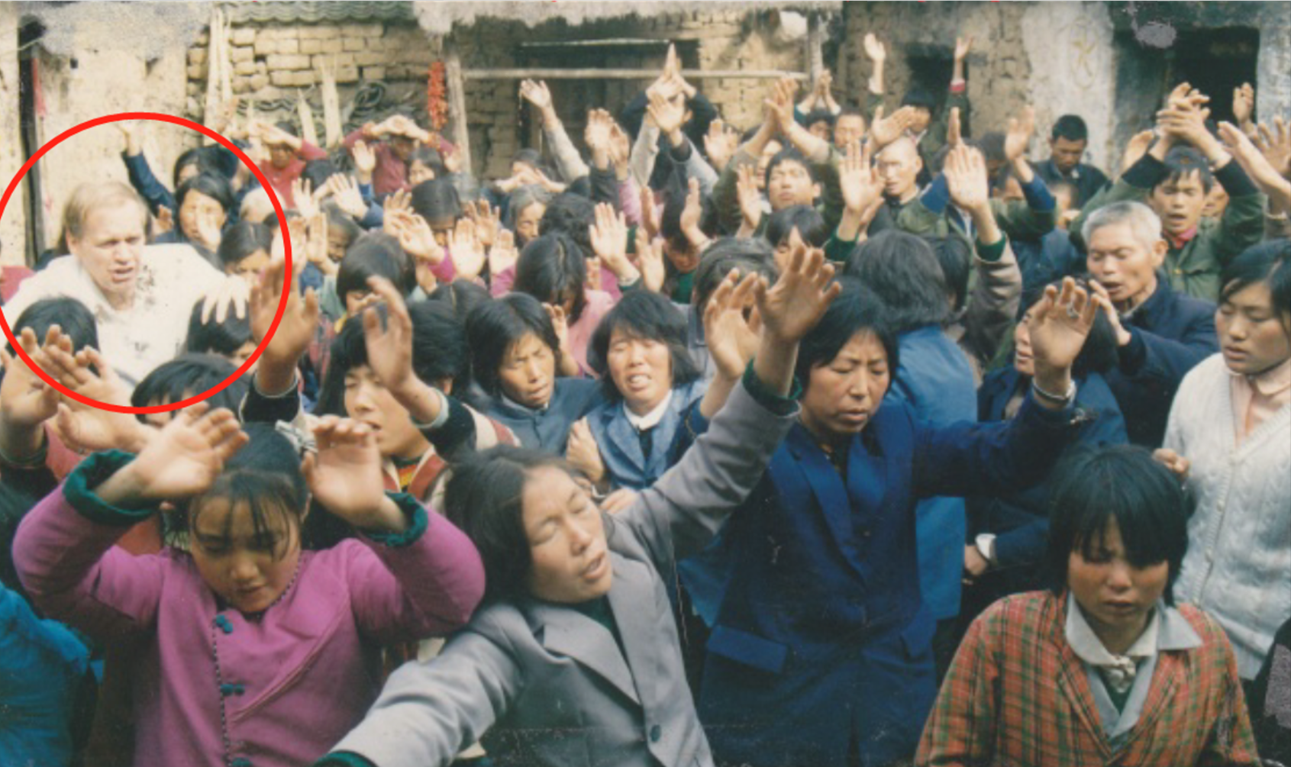
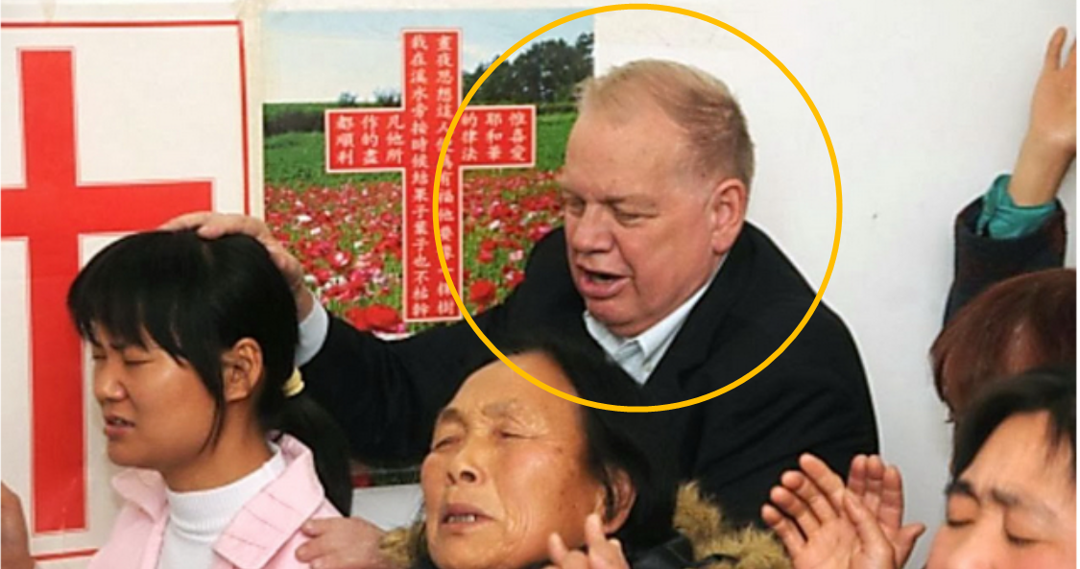
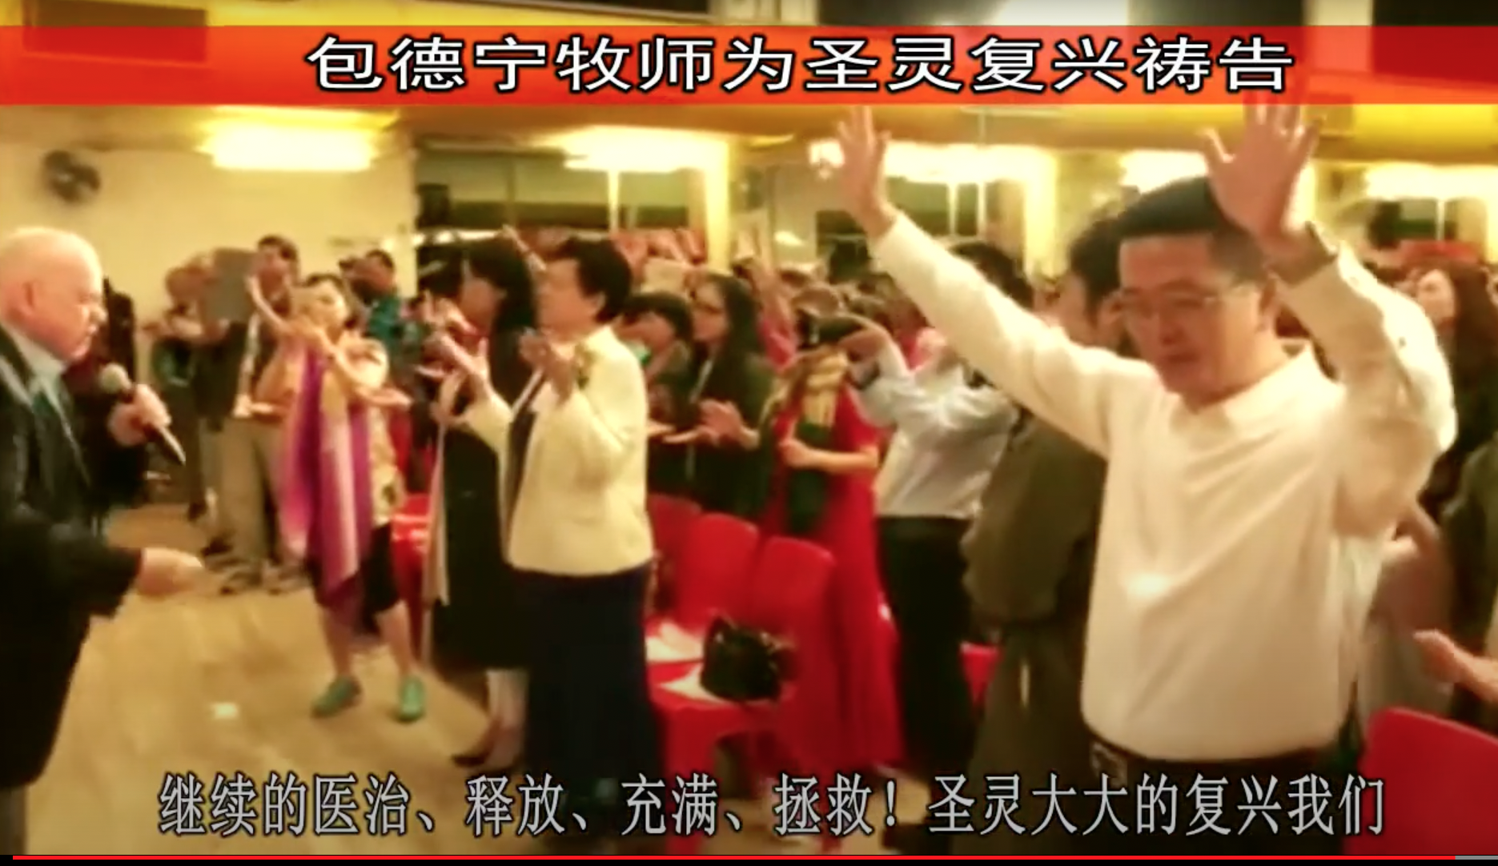
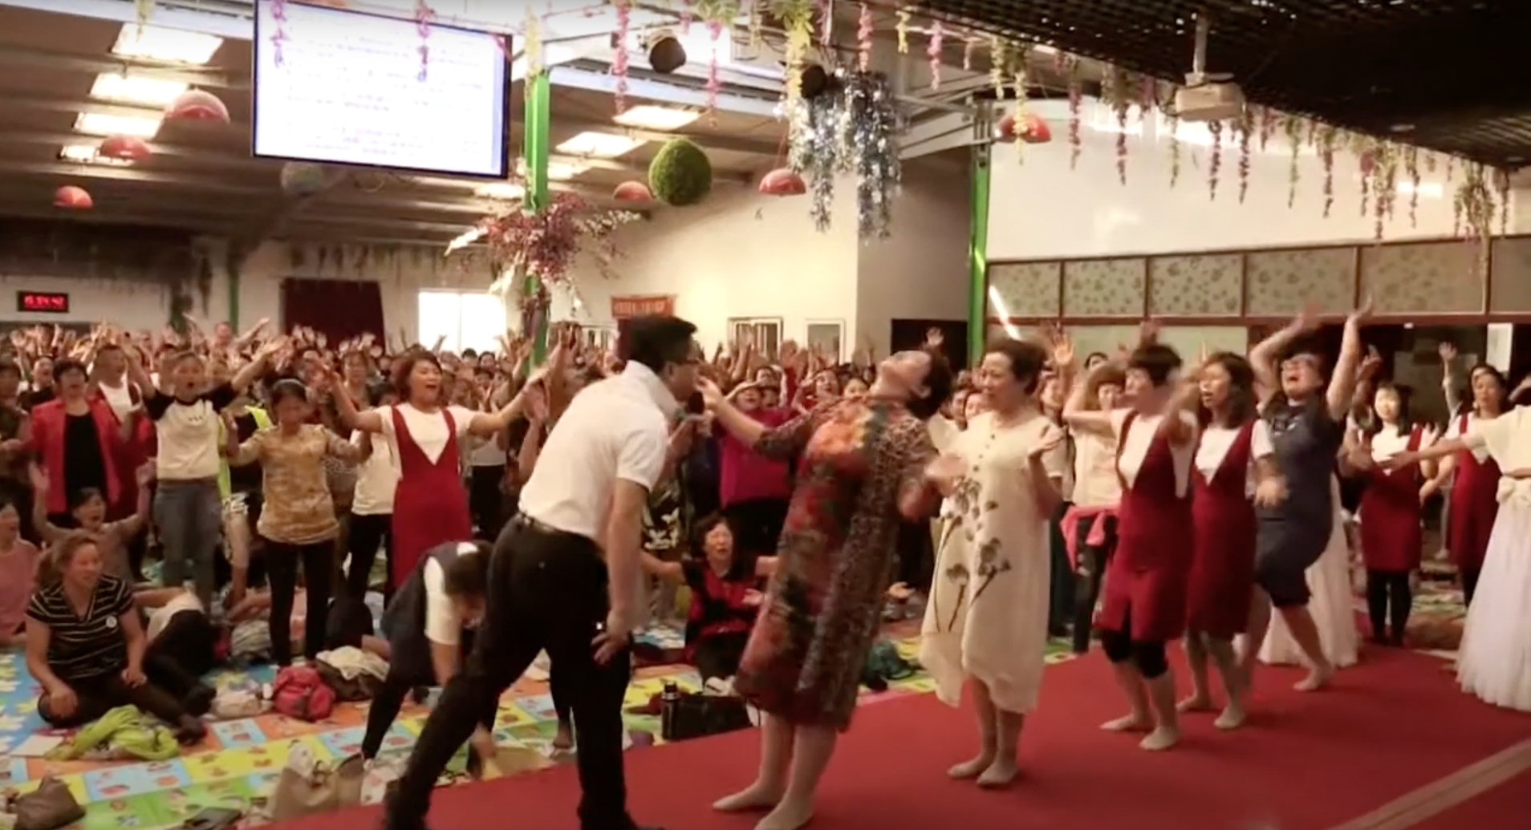
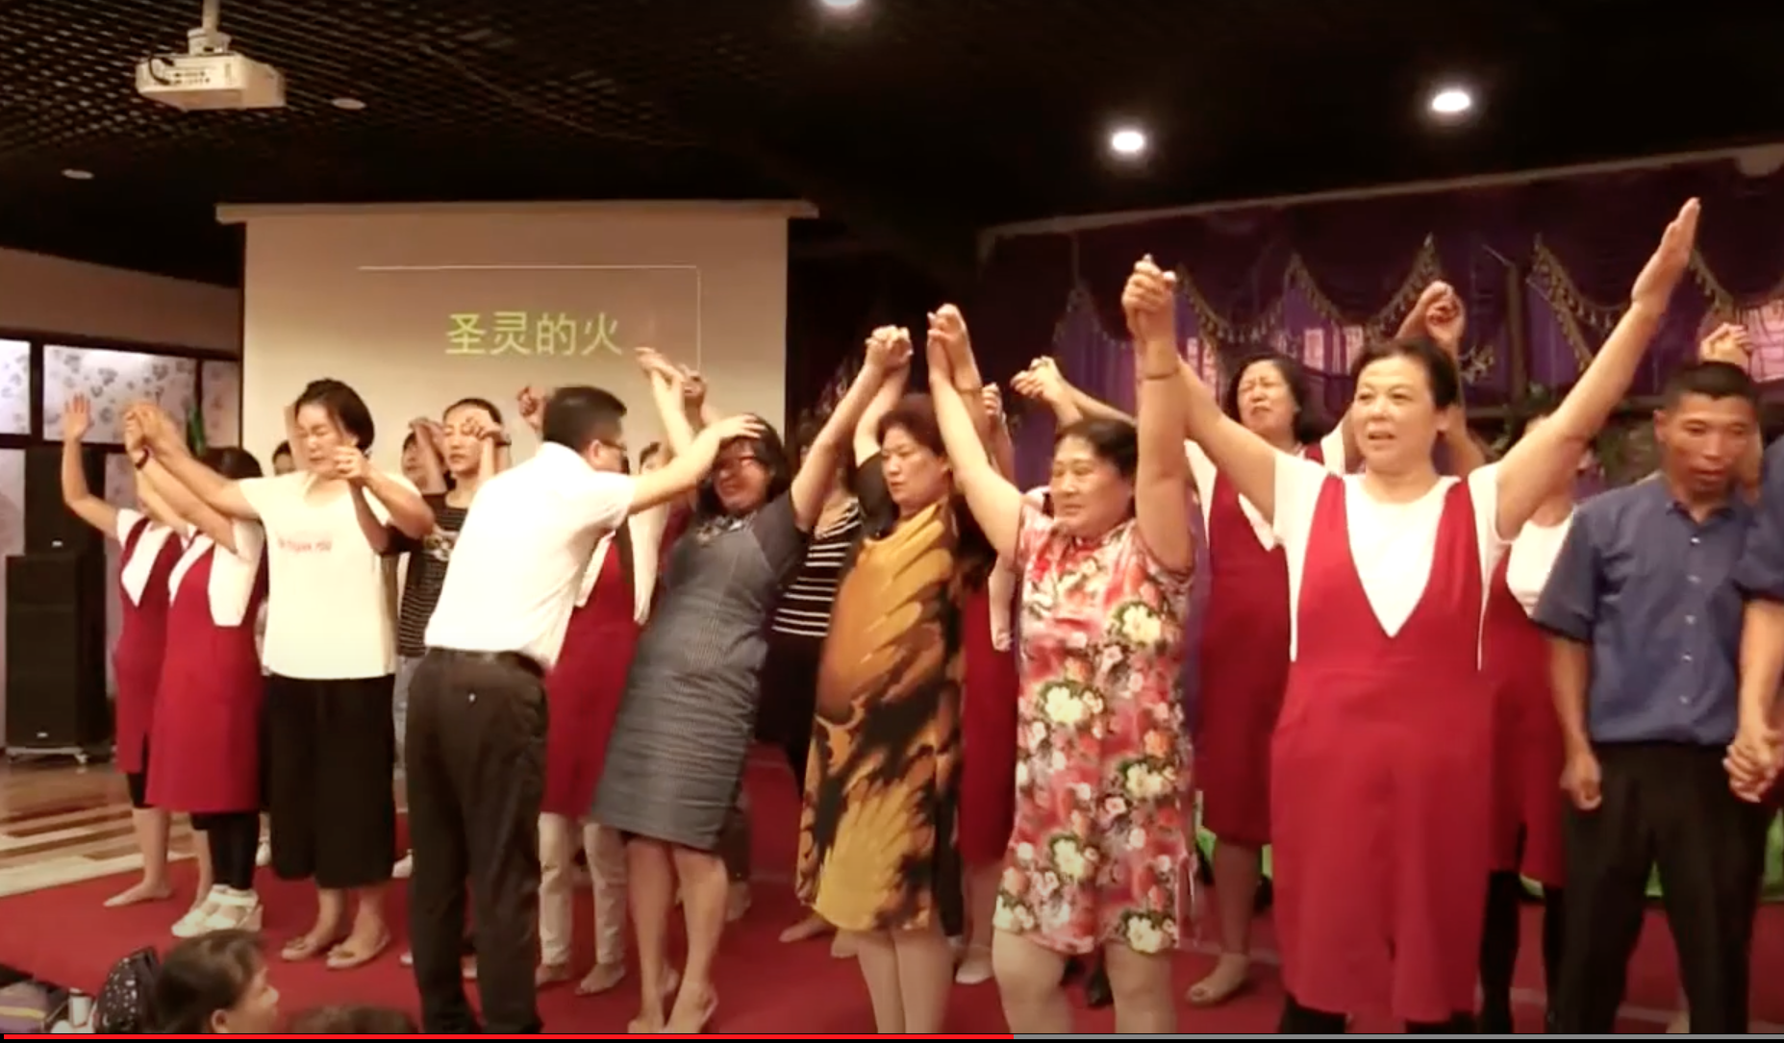
灵恩派假使徒传递对女性催眠，按手传灵
按手者灵性不纯，品德不佳，借按手传递给被按手的人

Slide 14
一一
杰夫灵恩系统对家庭10个危险
——忠告信主所有家人与教会父老
二、假灵恩控制危险

Slide 15
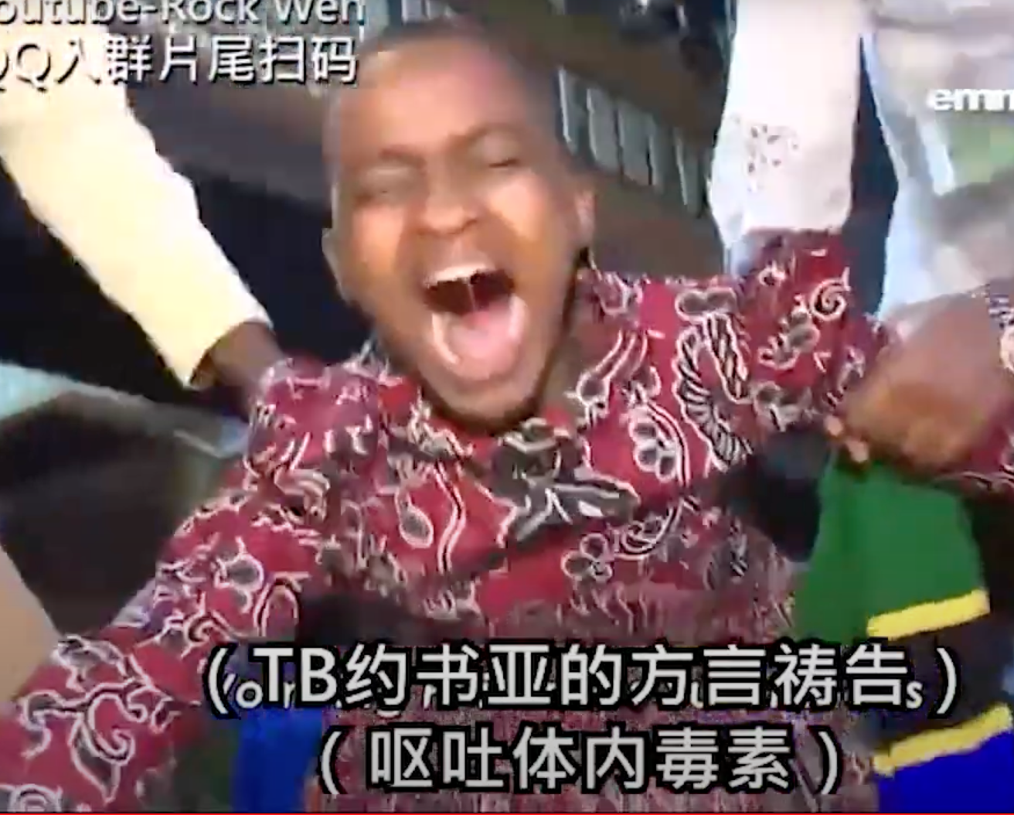
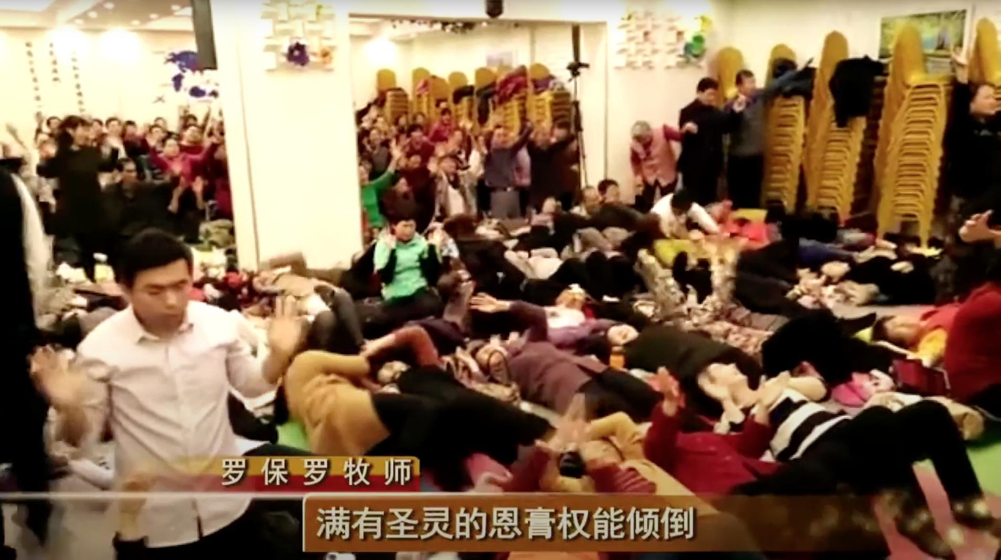
二、假灵恩控制危险
所有家长你希望宝贝儿女未来是这样的信仰吗？
结34:4「瘦弱的，你们没有养壮……但用强暴严严地辖制。」 弗4:14「人的诡计和欺骗的法术……」
https://www.youtube.com/watch?v=mN9-qPMW7uI
去看看这些视频，灵恩派的灵，是如何糟蹋践踏基督血买的神儿女？！
叫人倒地的灵恩派使徒私生活放荡，这个灵可靠吗？

Slide 16
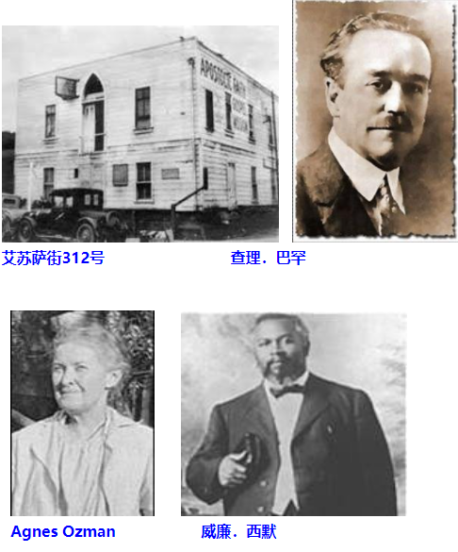
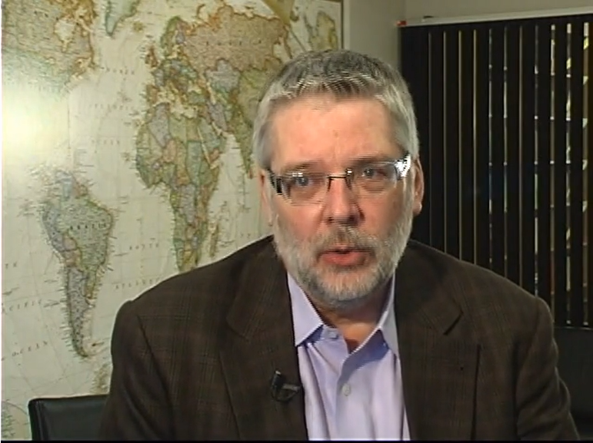
二、假灵恩控制危险
维基百科：五旬节运动
一
第3.4页
1901-1906「五旬节运动」创始人
百度百科：五旬节运动
承认五旬节运动20世纪后半叶，证实不是初世纪五旬节
杰夫·里德惧怕「五旬节灵恩运动」灵界腐败，不敢公开承认，但推动的核心都是灵恩派一脉相承； 比公开灵恩派更危险！
Notes:
https://zh.wikipedia.org/wiki/%E4%BA%94%E6%97%AC%E7%AF%80%E9%81%8B%E5%8B%95

Slide 17
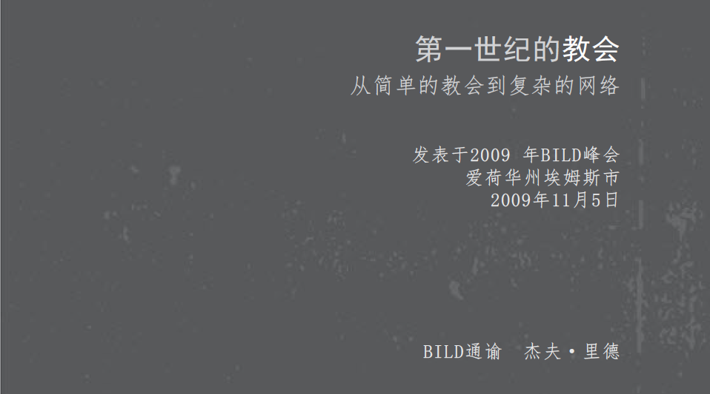
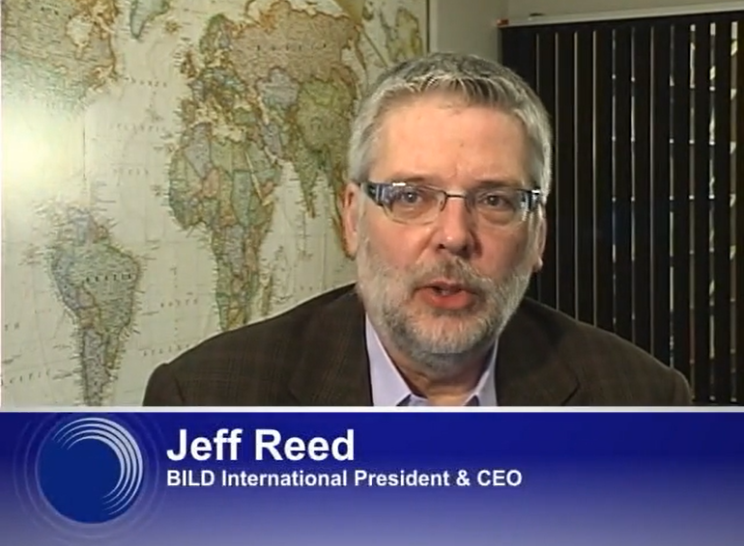
二、假灵恩控制危险
杰夫使徒中心是灵恩派领袖魏格纲的传递扩展
https://sway.office.com/rdAJ5YfmS49FunCT?ref=Link
灵恩派荒唐错谬只有到处诱骗人作假使徒维持场面
杰夫·里德竭力推动全球「使徒中心」灵恩派本相暴露无遗。

Slide 18
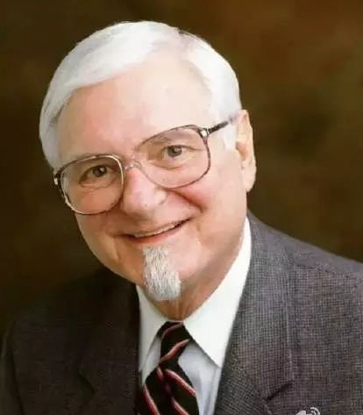
二、假灵恩控制危险
徒20:28「圣灵立你们作全群的监督，你们就当为自己谨慎，也为全群谨慎……」
林后11:13「那等人是假使徒，行事诡诈，装作基督使徒的模样。」

Slide 19
一一
杰夫灵恩系统对家庭10个危险
——忠告信主所有家人与教会父老
三、拆毁信仰的危险
提前5:22「给人行按手的礼，不可急促；不要在别人的罪上有份，要保守自己清洁。」

Slide 20
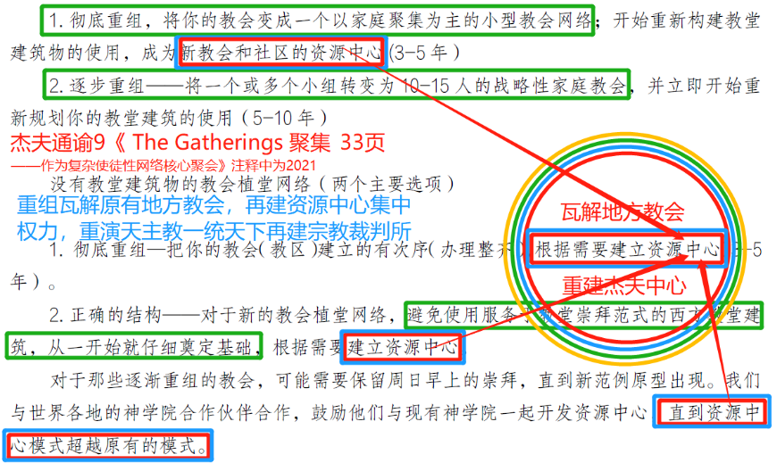
三、拆毁信仰的危险
约10:1.2「我实实在在地告诉你们：人进羊圈，不从门进去，倒从别处爬进去，那人就是贼，就是强盗。从门进去的，才是羊的牧人。」

Slide 21
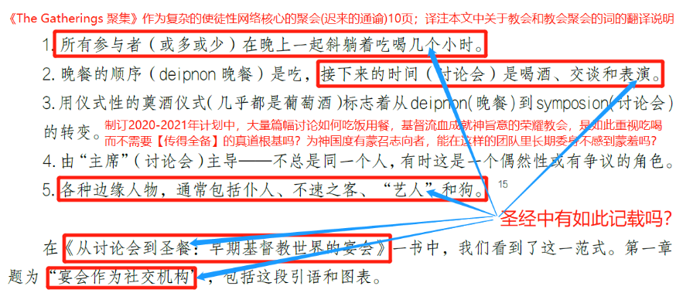
三、拆毁信仰的危险
林前11:20-22「你们聚会的时候，算不得吃主的晚餐；因为吃的时候，各人先吃自己的饭，甚至这个饥饿，那个酒醉。你们要吃喝，难道没有家吗？还是藐视神的教会，叫那没有的羞愧呢？我向你们可怎么说呢？可因此称赞你们吗？我不称赞。」
林前11:29「因为人吃喝，若不分辨是主的身体，就是吃喝自己的罪了。」
二千年前主的神圣悲壮晚餐，经过杰夫荒谬稀奇古怪解释，丝毫没有严肃庄重。如此放荡任意的聚会，南半球大部分信徒流失必然的事！中国从水深火热中兴起的教会也如此放荡吗？

Slide 22
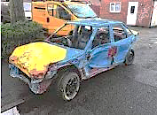
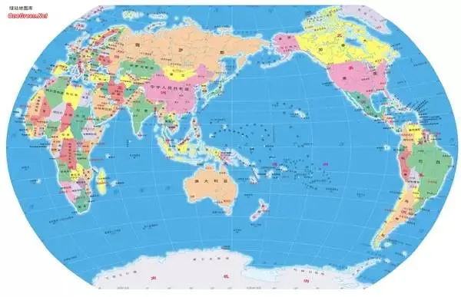
三、拆毁信仰的危险
玛1:14「行诡诈的……许愿却用有残疾的献给主……」
杰夫把南半球证明失败的系统强行在中国推行
杰夫自认南半球失败加紧向中国推行

Slide 23
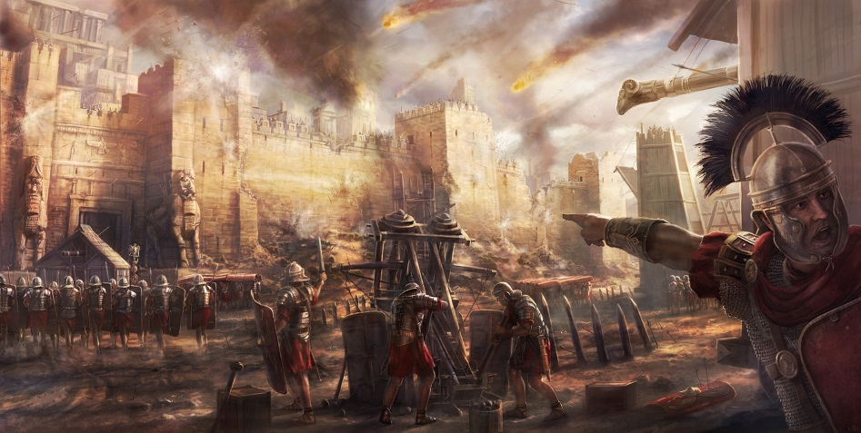
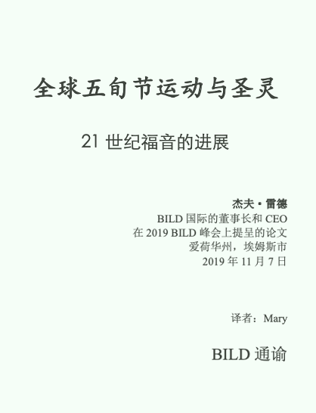
三、拆毁信仰的危险
连根拔起，拆毁教会一切生存根基
耶路撒冷被毁悲剧
教会建造生存根基——神学渊源、圣餐记念、传讲真道、主日崇拜、教会结构——教唆被洗脑「新保罗」彻底拆毁
3页
诗11:3「根基若毁坏，义人还能作什么呢？」
诗137:7「耶路撒冷遭难的日子，以东人说：拆毁，拆毁，直拆到根基！耶和华啊，求你记念这仇。」
21页

Slide 24
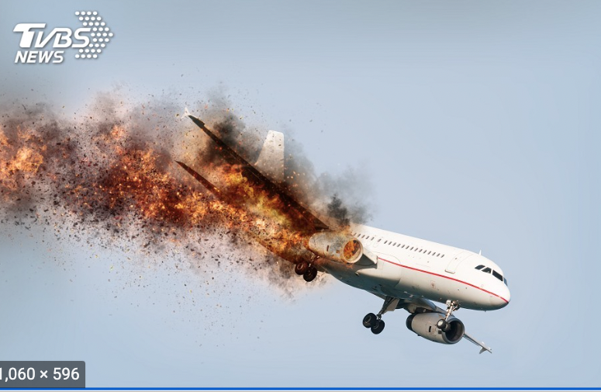
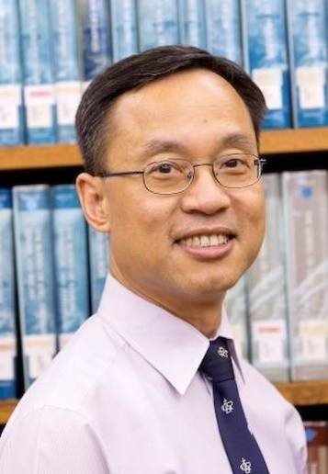
教会放弃辨灵「灰色地带」灵恩运动快速壮大原因
杰夫《通谕》要教会真道根基「彻底成零」如同飞机丧失导航器，被诱惑毁坏
跋（327页）……不幸的是，西方新一代灵恩运动的学者和领袖，已经转向自由主义的神学。我们认为，一个庞大的属灵追求运动如果缺乏深入的释经和神学系统 作基础，它就如一架动力强大的飞机坏掉导航器一样，可以向任何一个毁灭性的方向直冲。（祷告）使灵恩运动逐渐变质成为后现代的混合信仰运动，那就真的应验了福音书中以末世神迹迷惑神子民的预言（可13:21-23）求主垂怜！
书籍简介：灵恩运动在全球迅速发展，近50年间，增长高达9.6倍，声称已有6亿信徒。这运动的兴旺，对传统福音派来说，可谓忧喜参半──既因福音广传而感到欣喜，又担忧基督信仰会出现偏差。加上，近年有所谓「泛灵恩现象」，不少福音派堂会也效法灵恩派的做法，以致灵恩和非灵恩之间存着灰色地带。由是，福音派对灵恩运动应采取何种观点，已成为基督教发展的重要议题。（出版社：天道书楼出版日期：2021-2-1）
摘录有感：廖炳堂教授曾在灵恩运动核心地带学习与相处，仍然保持清醒灵界认识，难能可贵。虽然书籍大部分内容不提灵界危险，但跋的结语与祷告，深刻担忧灵恩运动前程应验圣经预言毁灭性的巨大危险。比灵眼迷糊与自私顾虑「灰色地事」强多了！
作者简介 廖炳堂博士，美国福乐神学院哲学博士、香港建道神学院道学硕士、香港中文大学社会科学士。现任香港建道神学院学术副院长、基督教及中国文化研究中心总监、神学系教授，及宣道会牧师。 著作：《灵修神学：理论与实践》《圣灵与教会：福音信仰和五旬宗的对话——建道神学院及神召神学院学术交流文集》（与黄汉辉合编）、《医治神学的反思》、《灵恩运动的反思》，以及多篇期刊专文等。

Slide 25
二、拆毁信仰的危险
利21:18-20「因为凡有残疾的，无论是瞎眼的、瘸腿的、塌鼻子的、肢体有余的、折脚折手的……都不可近前来。」
弗1:23「教会是他的身体，是那充满万有者所充满的。」
提前3:5「照管神的教会……」
提前5:17「那善于管理教会的长老，当以为配受加倍的敬奉。」
2009年11月10日被取缔

Slide 26
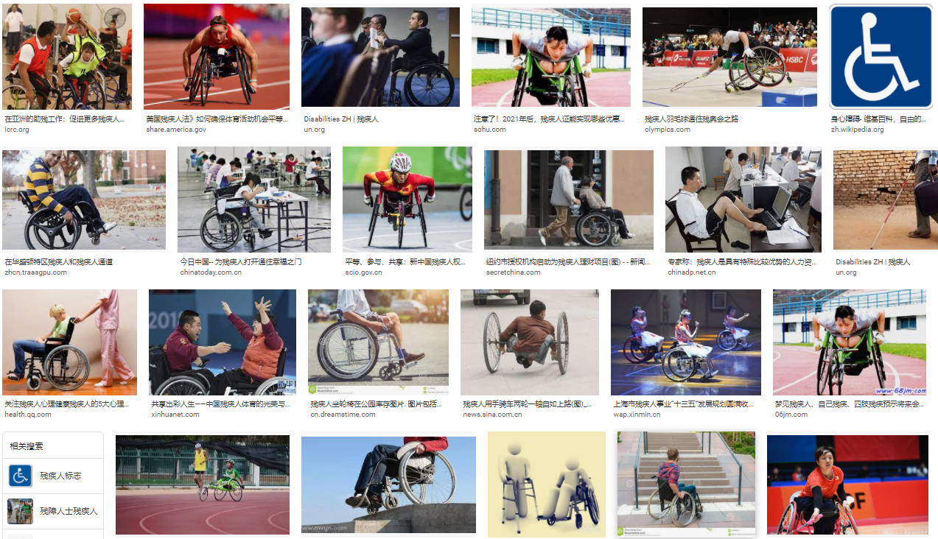
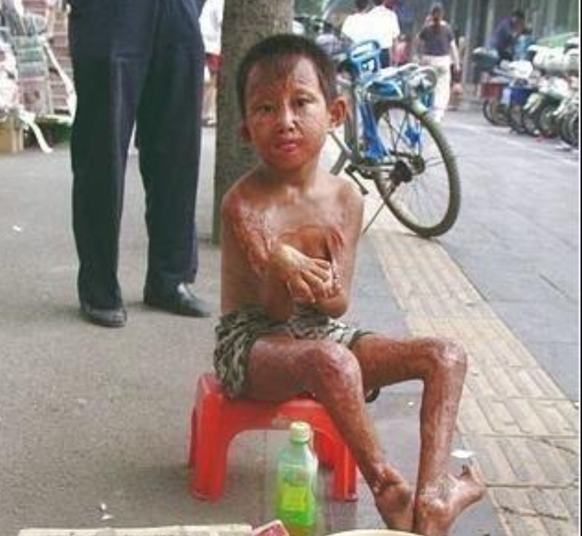
人为制造出来的残缺人
身体可简单，但不能故意制造残缺
尊敬残疾人，但不能让人人变残疾
弗1:23「教会是他的身体，是那充满万有者所充满的！」弗5:27「可以献给自己，作个荣耀的教会，毫无玷污、皱纹等类的病，乃是圣洁没有瑕疵的。」林前12:23「身上肢体，我们看为不体面的，越发给它加上体面；不俊美的，越发得着俊美。」
W2021.7.13

Slide 27
一一
杰夫灵恩系统对家庭10个危险
——忠告信主所有家人与教会父老
四、毁坏家庭的危险

Slide 28
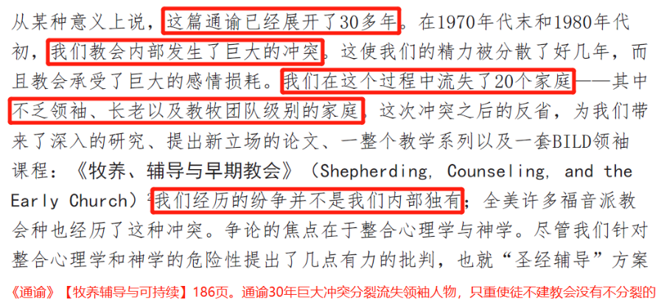
四、毁坏家庭的危险
箴22:25「恐怕你效法他的行为，自己就陷在网罗里。 」
太12:33「因为看果子就可以知道树。」
流失了领袖、长老、教牧团队级别20多个核心家庭。 人都是不完全的，也要谦卑尊重别人。如此有缺欠的机构，怎能强制别人教会「归零」听从他？！

Slide 29
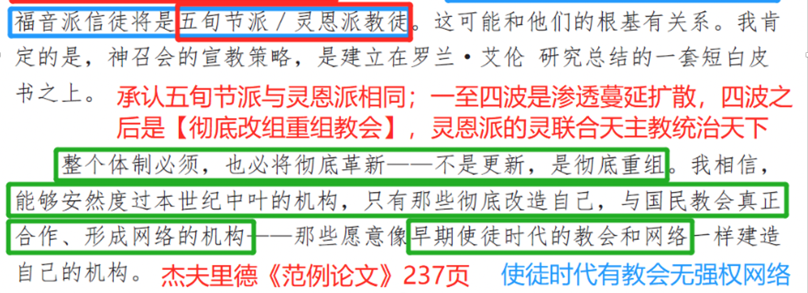
四、毁坏家庭的危险
诗11:3「根基若毁坏，义人还能作什么呢？」
约3:20「凡作恶的便恨光，并不来就光，恐怕他的行为受责备。」
林前11:27-30「所以，无论何人不按理吃主的饼、喝主的杯，就是干犯主的身、主的血了……因此，在你们中间有好些软弱的与患病的，死的也不少。」

Slide 30
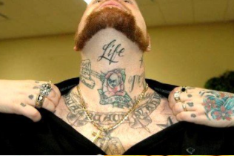
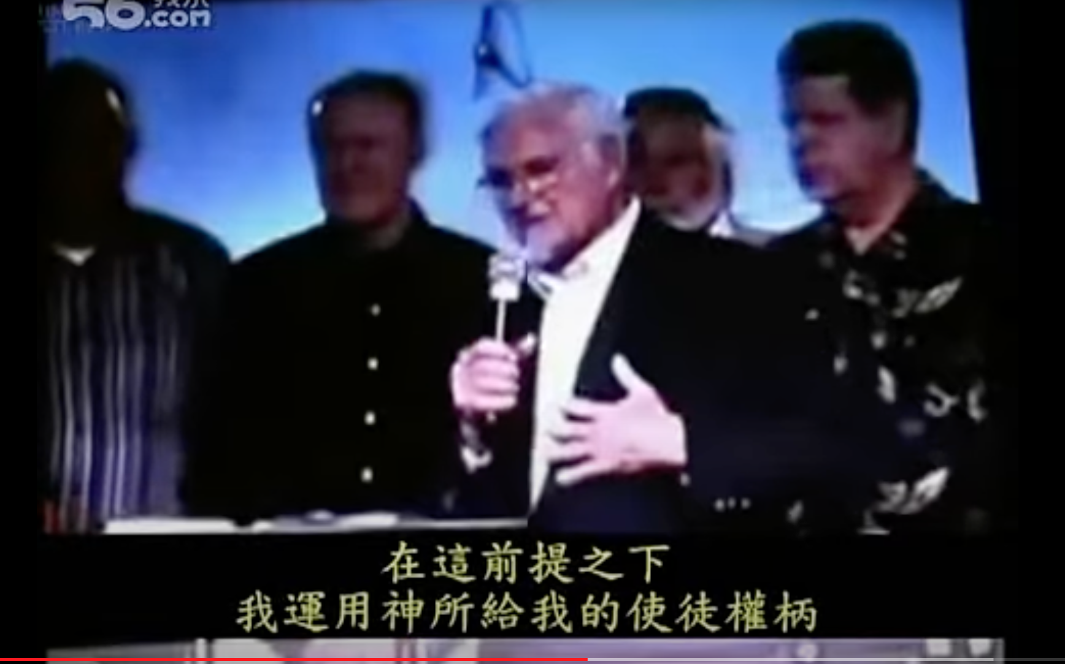
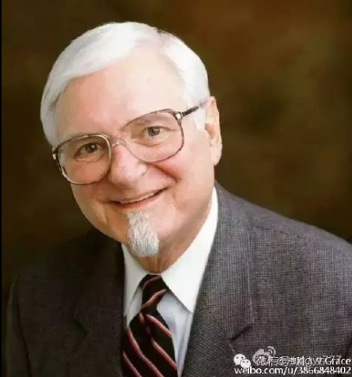
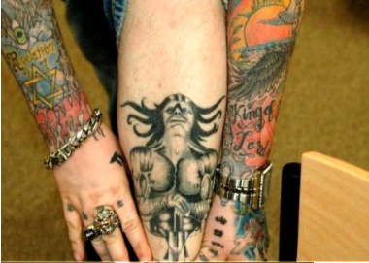
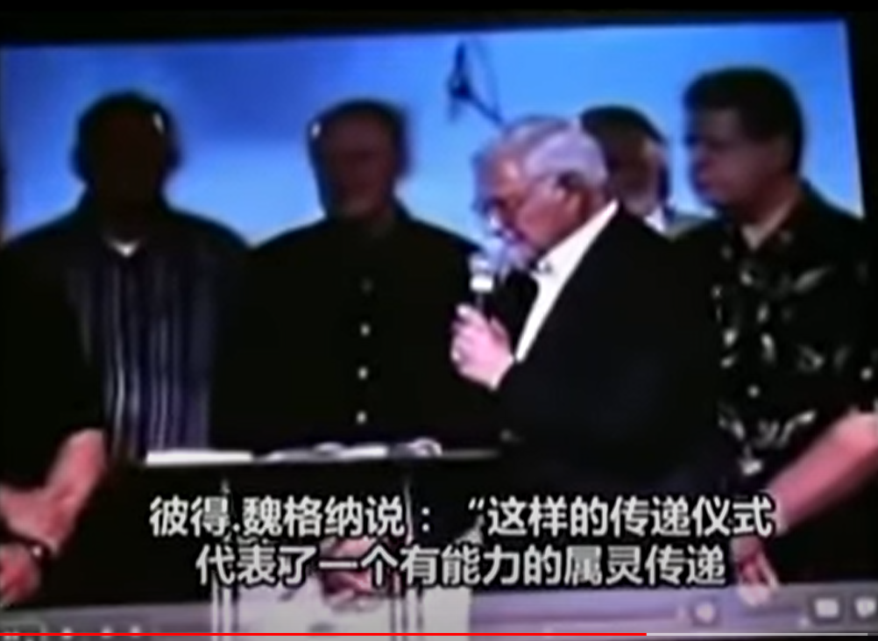
四、毁坏家庭的危险
王上12:31「耶罗波安在邱坛那里建殿，将那不属利未人的凡民立为祭司。」
任意按立假使徒，教唆人狂妄放胆犯罪！
假使徒封立假使徒
泰班利全身纹满鬼怪
魏格纳按立泰班利为大使徒
怪异行径引诱捕获女性
灵恩派假使徒按立假使徒，杰夫在中国推动使徒中心https://www.youtube.com/watch?v=6UfrWB_Rgkk/https://www.youtube.com/watch?v=mN9-qPMW7uI

Slide 31
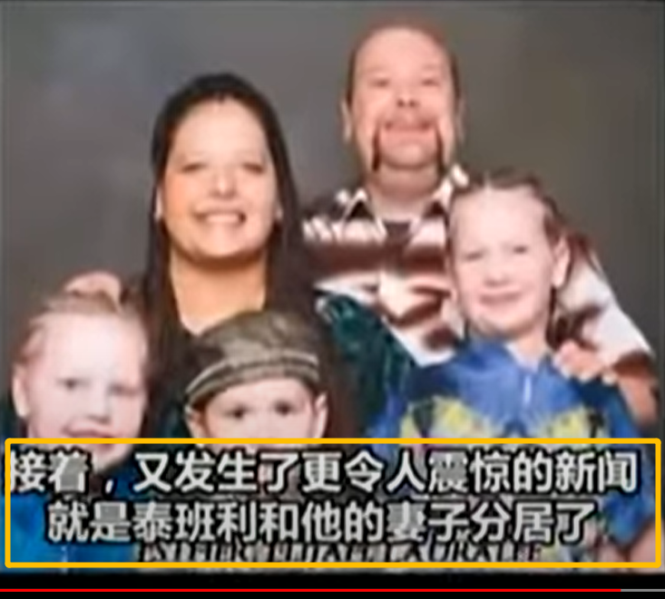
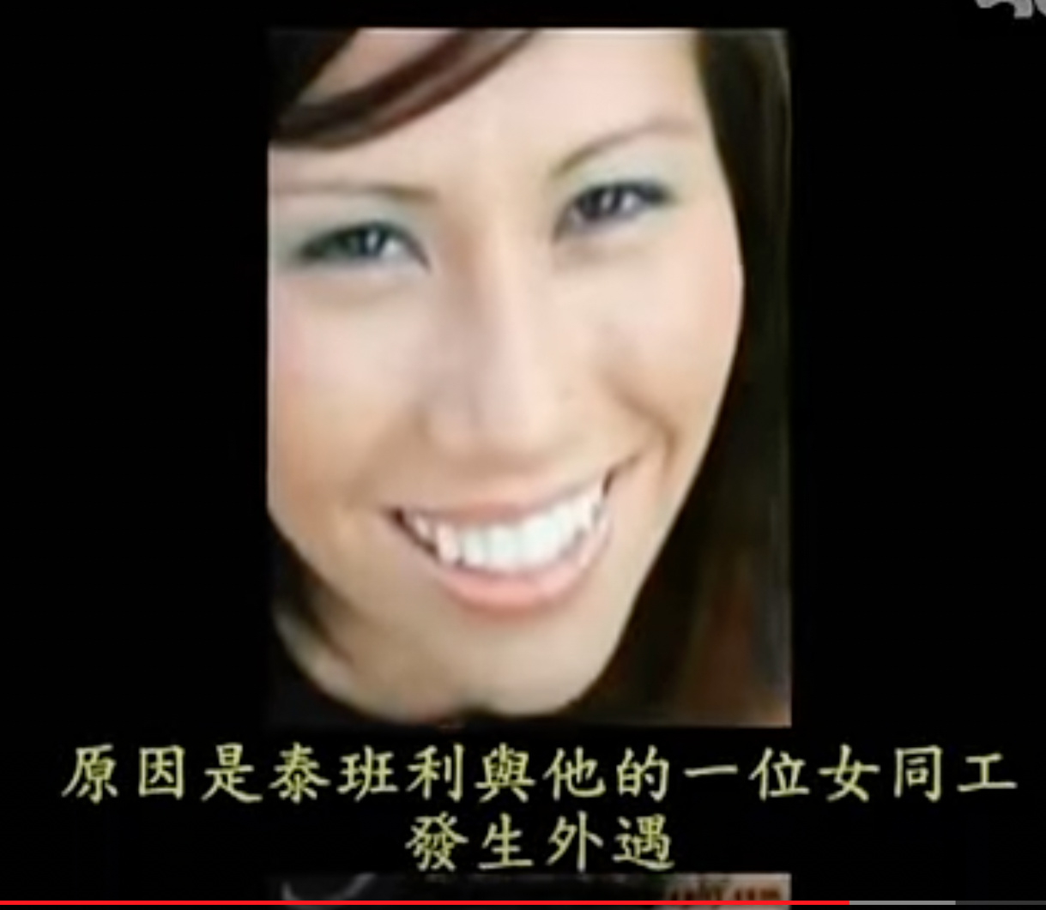
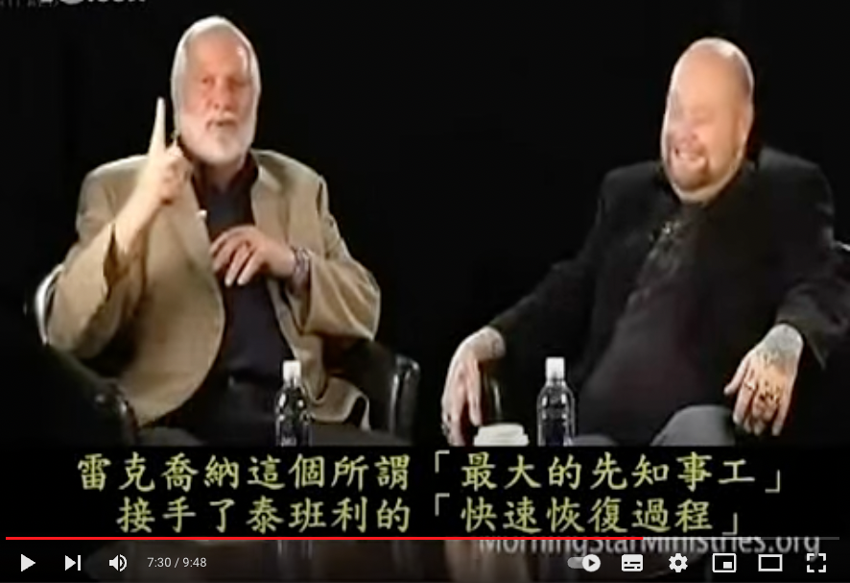
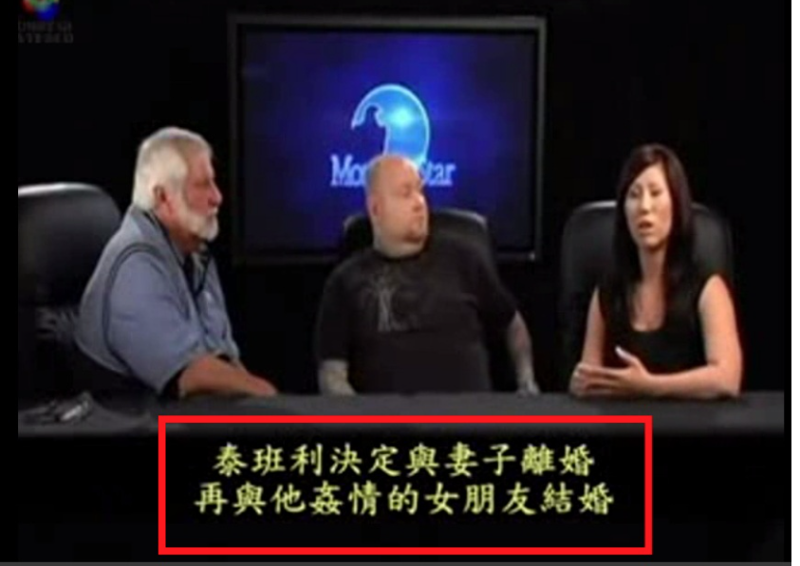
任意按立假使徒，使道德罪败坏者胆大妄为
玛2:13「你们又行了一件这样的事，使前妻叹息哭泣的眼泪遮盖耶和华的坛……」
弗5:5「因为你们确实地知道，无论是淫乱的，是污秽的，是有贪心的，在基督和神的国里都是无份的。有贪心的，就与拜偶像的一样」
幸福家庭因假使徒分离
一边封假使徒一边淫乱
另一假使徒赶快为泰班利再恢复使徒

Slide 32
一一
杰夫灵恩系统对家庭10个危险
——忠告信主所有家人与教会父老
五、沾染邪淫的危险

Slide 33
五、沾染邪淫的危险
林前5:1「风闻在你们中间有淫乱的事。这样的淫乱连外邦人中也没有……」
启22:15「城外有那些犬类、行邪术的、淫乱的、杀人的、拜偶像的，并一切喜好说谎言、编造虚谎的。」

Slide 34
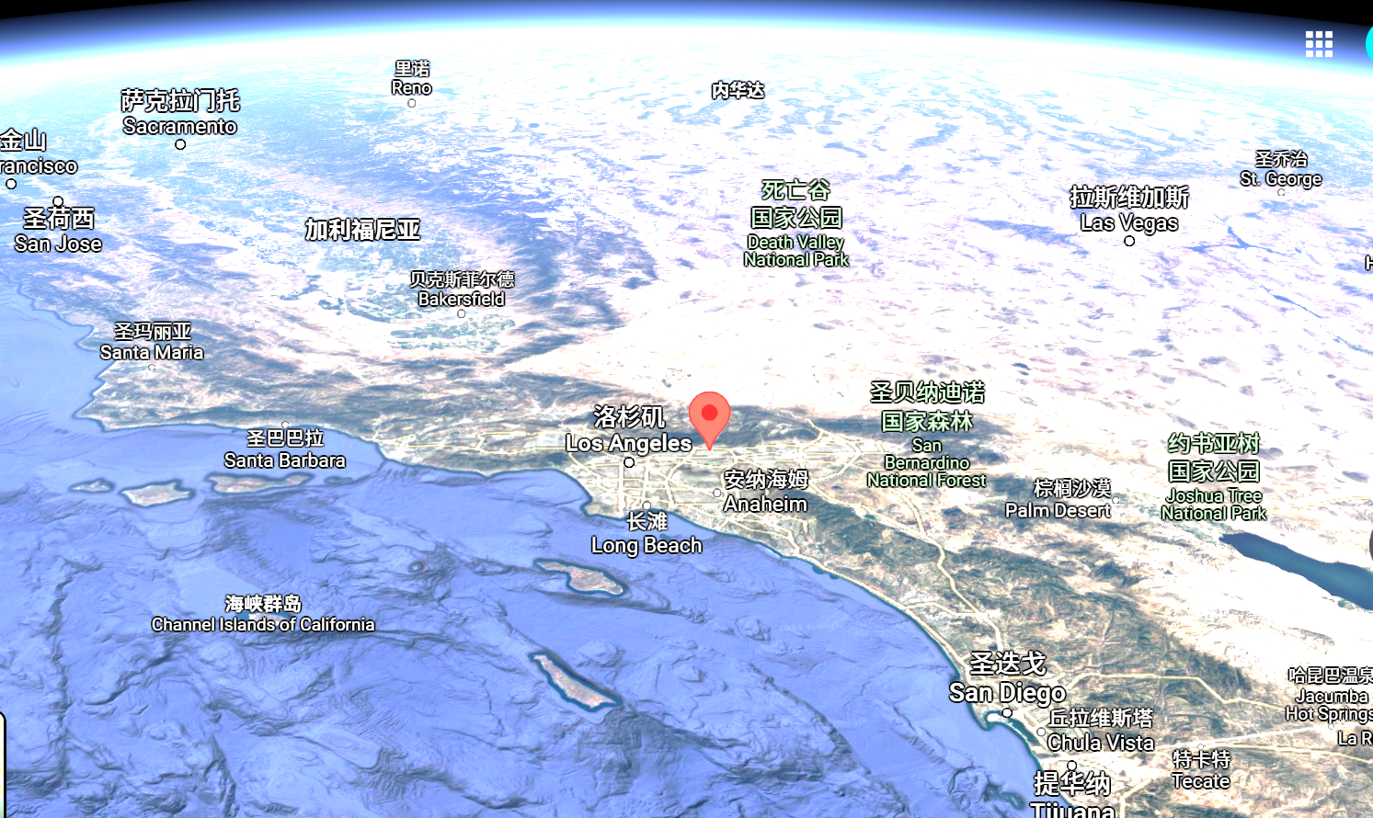
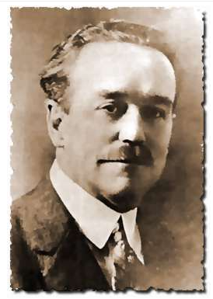
帖前4:3「神的旨意就是要你们成为圣洁，远避淫行！」雅4:4「淫乱的人哪！岂不知与世俗为友就是与神为敌吗？
创火洗圣洁会欧温（banjamin hardin irwin）
1890因道德罪停职教会瘫痪《教会史与人物志》
1907年卷入几桩性丑闻《五旬节灵恩运动历史》
1906怪异灵恩异性混乱亲吻《灵恩运动历史根源》二
1895年爱德华州创办火洗教会爆炸洗
1900欧温教会瘫痪建贝瑟圣经学校求方言欧温
兴起阿苏撒街方言运动文盲黑人牧师西摩
灵恩运动灵恩派多重淫乱的灵危险
灵恩派邪灵之火发源地：1906年4月9日晚由文盲黑人牧师西摩兴起灵恩运动；美国洛杉矶阿苏撒街312号（旧址已拆除）
阿苏撒街方言运动起源者
前右二西摩，后左三西摩妻珍妮
灵恩派起源的灵在道德上与灵性上淫乱务要儆醒逃离！

Slide 35
1906年阿苏萨街假灵恩起源
1907年二次离婚麦艾梅壮大
包德宁按手推销方言
1988年灵恩派包德宁进入中国，与海外灵恩派一样先牢笼妇女

Slide 36
五、沾染邪淫的危险
海外灵恩派渗透中国，制造无数假使徒瓦解教会毁坏家庭
灵恩派假使徒吹捧中国假使徒
灵恩派师傅为女性按手
https://www.youtube.com/watch?v=IerTrZqI53M
灵恩派假使徒撑腰中国假使徒有恃无恐
灵恩派徒弟为女性医病
https://www.infuyin.com/article/39/
Notes:
https://www.youtube.com/watch?v=IerTrZqI53M

Slide 37
一一
杰夫灵恩系统对家庭10个危险
——忠告信主所有家人与教会父老
六、领袖腐败的危险

Slide 38
六、领袖腐败的危险
摩3:5「若没有机槛，雀鸟岂能陷在网罗里呢？网罗若无所得，岂能从地上翻起呢？！」
彼后2:18「他们说虚妄矜夸的大话，用肉身的情欲和邪淫的事引诱那些刚才脱离妄行的人。」

Slide 39
架空教会，使徒集权，财富统管，腐败瓦解
杰夫《牧养辅导与可持续》232页
232页
七教会内三腐败从权而起
尼哥拉权欲 启2:6.「尼哥拉一党人」
巴 兰 贪 婪 启2:14「巴兰的教训」
耶洗别邪淫 启2:.20「耶洗别教导」
「彻底重组」目标控制资源中心
33页

Slide 40
第三箭毁 网络控制，渗透中国
第二箭害 挑唆打压，瓦解教会
第一箭伤 领袖头衔，腐蚀牧者
灵恩派的灵假冒五旬节，欺骗幼稚者渗透中国，腐蚀牧者，打压瓦解，占领中国
占领中国
瓦解教会
腐蚀牧者

Slide 41
一一
杰夫灵恩系统对家庭10个危险
——忠告信主所有家人与教会父老
七、资源收买的危险

Slide 42
七、资源收买的危险
复杂网络的使徒领袖权威谁来监管制约？
徒20:28「圣灵立你们作全群的监督，你们就当为自己谨慎，也为全群谨慎，牧养 神的教会，就是他用自己血所买来的。」
提前5:17-20「那善于管理教会的长老，当以为配受加倍的敬奉……控告长老的呈子，非有两三个见证就不要收。犯罪的人，当在众人面前责备他，叫其余的人也可以惧怕。」
复杂的使徒网络竖起来成权力金字塔
尼哥拉党
巴兰贪婪
耶洗别淫乱

Slide 43
七、资源收买的危险
巴兰看见金银不顾身家性命
彼后2:15「他们离弃正路，就走差了，随从比珥之子巴兰的路。巴兰就是那贪爱不义之工价的先知。」
启2:14「有人服从了巴兰的教训……将绊脚石放在以色列人面前……」

Slide 44
一一
杰夫通谕对家庭10个危险
——忠告信主所有家人与教会父老
八、自招祸患的危险

Slide 45
错失逃命永远遗憾
非人力掌控天然大潮吞噬性命，非血气的灵界陷害更难提防

Slide 46
八、自招祸患的危险
结18:31「你们要将所犯的一切罪过尽行抛弃，自作一个新心和新灵。以色列家啊，你们何必死亡呢？」
结33:11「以色列家啊，你们转回、转回吧！离开恶道，何必死亡呢？」

Slide 47
约叁1:9「在教会中好为首的丢特腓……」启2:6「恨恶尼哥拉一党人的行为，这也是我所恨恶的。」
杰夫《通谕》国领袖！省市区领袖！我们一概拒绝！
20.21页
232页

Slide 48
一一
杰夫灵恩系统对家庭10个危险
——忠告信主所有家人与教会父老
九、福源断根的危险

Slide 49
九、福源断根的危险
诗145:4「这代要对那代颂赞你的作为，也要传扬你的大能。」
诗133:2.3「这好比那贵重的油浇在亚伦的头上，流到胡须，又流到他的衣襟。又好比黑门的甘露降在锡安山，因为在那里有耶和华所命定的福，就是永远的生命。」
撒上15:28「今日耶和华使以色列国与你断绝，将这国赐与比你更好的人。」
去掉树根树干，必毁坏无疑，去掉信仰真道与教会根基，今生永世走向败坏。

Slide 50
诗145:4「这代要对那代颂赞你的作为」来13:7「从前引导你们、传神之道给你们的人，你们要想念他们……」
断绝从前一切从零——制造危险异端，毁坏事奉器皿
圣徒神学传承成零
来13:7「从前引导你们、传神之道给你们的人……」
约壹2:13「父老啊……因为你们认识那从起初原有的……」
教会建造根基成零
弗2:20「建造在使徒和先知的根基上」提前5:17「那善于管理教会的长老，当以为配受加倍的敬奉……」
洗脑专业公司
谦卑顺服配搭成零
弗4:3「用和平彼此联络」」彼前5:5「就是你们众人也都要以谦卑束腰，彼此顺服，因为神阻挡骄傲的人，赐恩给谦卑的人。」
20.21页

Slide 51
九、福源断根的危险
王下4:39「遇见一棵野瓜藤，就摘了一兜野瓜回来……神人哪，锅中有致死的毒物！所以众人不能吃了。」
耶3:21「乃因他们走弯曲之道，忘记耶和华他们的神。」
加2:4「因为有偷着引进来的假弟兄，私下窥探……」

Slide 52
九、福源断根的危险
赛29:16「你们把事颠倒了……」
太11:30「因为我的轭是容易的，我的担子是轻省的。」
启2:24「至于你们推雅推喇其余的人，就是一切不从那教训，不晓得他们素常所说撒但深奥之理的人，我告诉你们：我不将别的担子放在你们身上。」
简简单单一个教会扩展几十几百教会
弱化教会复杂网络制造出许多假使徒

Slide 53
真理的柱石和根基
认识传承珍宝，辨别有毒野瓜；
坚定原有根基，跟随圣灵更新！
箴2:4「寻找它，如寻找银子，搜求它，如搜求隐藏的珍宝。」
箴21:20「智慧人家中积蓄宝物膏油，愚昧人随得来随吞下。」
耶2:36「你为何东跑西奔，要更换你的路呢？」
来13:7「从前引导你们、传神之道给你们的人，你们要想念他们……」

Slide 54
一一
杰夫灵恩系统对家庭10个危险
——忠告信主所有家人与教会父老
十、失去冠冕的危险

Slide 55
十、失去冠冕的危险
杰夫里德亲笔信件与天主教、灵恩派联合成「强大力量」！
2017.1.21香港天主教与基督教各宗派推倒石墙联合聚会
第3页

Slide 56
1517.10.31
马丁·路德95条改教论纲
天主教外表被迫温和骨子里丝毫不改再次兴起残杀更烈
改教运动的无数牺牲灵恩派全部抹杀
灵恩派阴谋拉拢再联合
拜马利亚天主教
回归圣经更正教
1906年灵恩方言运动暴发
1967年灵恩方言进入天主教

Slide 57
十、失去冠冕的危险
天主教
基督邮报2012.12.20「全球基督教天主教占一半
灵恩派
基督邮报2013.10.23「五旬宗灵恩派派1906年至今10亿
杰夫信息通谕
福音派
统治数目夸大之嫌
美国皮尤研究中心：2012世界基督教22亿基督邮报2012.12.20
教皇宣告通谕
教皇签署通谕
灵恩运动第四波后塔式通谕快速走向联合
BILD网站宣传视频塔式图示
教皇发布通谕

Slide 58
十、失去冠冕的危险
王上12:8「王却不用老年人给他出的主意……」
箴22:4「敬畏耶和华心存谦卑，就得富有、尊荣、生命为赏赐。
箴28:14「常存敬畏的，便为有福；心存刚硬的，必陷在祸患里。」
提后2:22「你要逃避少年的私欲，同那清心祷告主的人追求公义、信德、仁爱、和平。」

Slide 59
到此止

